Slide 1

Проектирование распределительных сетей
Выполнил Калашников Илья,
Учащийся МБОУ СОШ №2 «СПЕКТР», г. Бердска, 11Б
АПРЕЛЬ 2024/ Бердск

Slide 2
Постановка задачи
2
Проектирование распределительных сетей является важной задачей, от решения которой зависит стоимость электроэнергии и надежность электроснабжения потребителей.
В современных условиях, когда потребители электроэнергии сильно различаются по мощности, требованиям к надежности, графикам нагрузки, типовые схемы электроснабжения не всегда подходят и в большинстве случаев не являются оптимальными. Современные подходы к проектированию и эксплуатации распределительных сетей основываются на гибком выборе схем электроснабжения, позволяющем соответствовать наибольшему количеству разнообразных требований как со стороны потребителей, так и со стороны сетевой компании.
На основе задания, выполненного на втором этапе олимпиады, необходимо сформулировать область применения различных схем распределительных электрических сетей, их достоинства и недостатки; описать принципы поэтапного развития сети. Вы можете не повторять решение, выполненное на втором этапе, а представить на суд жюри доработанный вариант.
Также необходимо обобщить свое решение и предложить принципы решения задачи проектирования развития распределительной электрической сети. Предлагаемые принципы необходимо проиллюстрировать на примере задания из второго этапа олимпиады.
Notes:
При формировании презентации слайд необходимо удалить

Slide 3
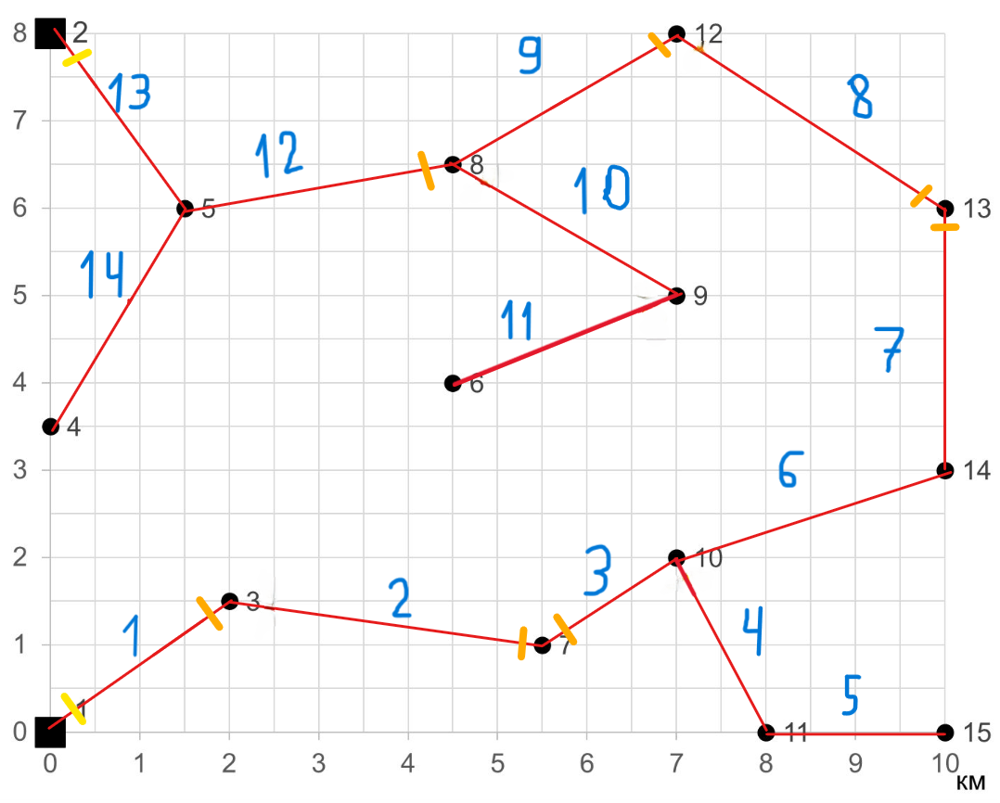
Предлагаемая схема расположения линий электропередачи и ее параметры
2
Общая стоимость линий электросети:
7 млн. 347 тыс. рублей
Стоимость Рк и В (9 штук):
675 тыс. рублей
Ежегодный ущерб для потребителей:
405 тыс. рублей
Общие капиталовложения составили: 8 млн. 426 тыс. рублей
– ЛЭП
– Нумерация ЛЭП
– Выключатели
– Реклоузеры
Notes:
Приводится предлагаемая итоговая схема расположения линий электропередачи, соединяющая заданные узлы нагрузки с питающей подстанцией, приводятся значения рассчитанных капиталовложений и ущербов для потребителей, рассчитанные для этой схемы. Это резюме решения задачи второго этапа олимпиады.

Slide 4
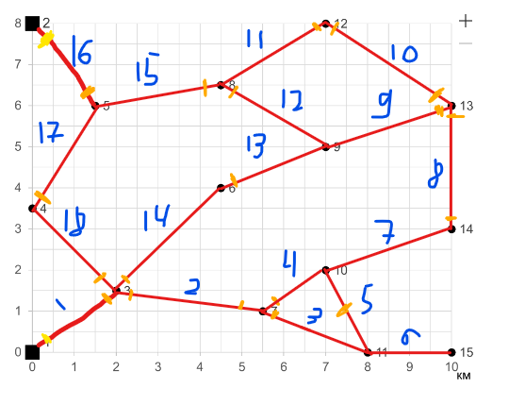
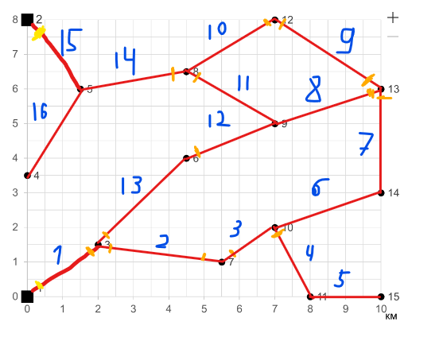

Теоретическое обоснование решения и расчет капитальной стоимости и потенциального ущерба для потребителей
2
Notes:
Описание решения задачи второго этапа олимпиады. Кратко описывается ход решения теоретической части с использованием ссылок на физические законы, теоремы. Приводится краткий расчет решения и итоговый результат.

Slide 5
Область применения различных схем распределительных электрических сетей
2
Notes:
Приводится описание области применения различных схем распределительных электрических сетей, их достоинств и недостатков

Slide 6
Принципы решения задачи проектирования распределительной электрической сети
2
Notes:
Описание принципов решения задачи проектирования распределительной электрической сети. Предлагаемые принципы необходимо проиллюстрировать на примере задания из второго этапа олимпиады.

Slide 7
2
СПАСИБО ЗА ВНИМАНИЕ!

Slide 8
НАЗВАНИЕ СЛАЙДА – PF Din Text Cond Pro Medium (20, черный)
2
Общие требования к презентации
Презентации выполняются в Power Point, во всех слайдах используется логотип ПАО «Россети» / ДЗО ПАО «Россети» в левом верхнем углу
Для заголовков второго уровня используется PF Din Text Cond Pro Medium (16-18, черного цвета).
Подзаголовки (заголовки к графикам) выполняются PF Din Text Cond Pro Medium (14-16, черного цвета).
Выводы могут быть оформлены PF Din Text Cond Pro Medium (16-18) с применением синего, голубого, зеленого, красного, оранжевого цветов.
Notes:
Слайд необходимо будет удалить из итоговой версии презентации

Slide 9
НАЗВАНИЕ СЛАЙДА – PF Din Text Cond Pro Medium (20, черный)
2
Общие требования к презентации
Основной шрифт для выполнения презентации - PF Din Text Cond Pro Light, 14-16, черного цвета с интервалом не менее 1,0.
Возможно использование PF Din Text Cond Pro Italic light, 14-16, но не в качестве основного шрифта на слайде.
В случае если предполагается экранная демонстрация презентации возможно увеличение шрифтов.
Для выделения определенных единичных цифр и показателей допускается использование 28 шрифта (в случае, если цифры вынесены из основного текста и представляют собой отдельный блок)
Для оформления сносок используется PF Din Text Cond Pro Italic light, 10-11.
282
15
тыс. человек
Дочерних и зависимых обществ
2,35
507
млн км
тыс. шт количество подстанций
Оформление сносок
Notes:
Слайд необходимо будет удалить из итоговой версии презентации

Slide 10
НАЗВАНИЕ СЛАЙДА – PF Din Text Cond Pro Medium (20, черный)
3
Заголовки к графикам выполняются PF Din Text Cond Pro Medium (14-16, черного цвета)
Выводы могут быть оформлены PF Din Text Cond Pro Medium (16-18) с применением синего, голубого, зеленого, красного, оранжевого цветов
Notes:
Слайд необходимо будет удалить из итоговой версии презентации

Slide 11
НАЗВАНИЕ СЛАЙДА – PF Din Text Cond Pro Medium (20, черный)
3
Заголовки к графикам выполняются PF Din Text Cond Pro Medium (14-16, черного цвета)
Выводы могут быть оформлены PF Din Text Cond Pro Medium (16-18) с применением синего, голубого, зеленого, красного, оранжевого цветов
Notes:
Слайд необходимо будет удалить из итоговой версии презентации

Slide 12
НАЗВАНИЕ СЛАЙДА – PF Din Text Cond Pro Medium (20, черный)
3
Заголовки к графикам выполняются PF Din Text Cond Pro Medium (14-16, черного цвета)
Текст
__ млрд руб.
Текст
__ млрд руб.
Текст
__ млрд руб.
___
млрд руб.
на 31.12.2018
Текст
__ млрд руб.
___
млрд руб.
Текст
__ млрд руб.
Текст
__ млрд руб.
Текст
__ млрд руб.
Текст
__ млрд руб.
Notes:
Слайд необходимо будет удалить из итоговой версии презентации

Slide 13
НАЗВАНИЕ СЛАЙДА – PF Din Text Cond Pro Medium (20, черный)
3
Заголовки к графикам выполняются PF Din Text Cond Pro Medium (14-16, черного цвета)
Выводы могут быть оформлены PF Din Text Cond Pro Medium (16-18) с применением синего, голубого, зеленого, красного, оранжевого цветов
Notes:
Слайд необходимо будет удалить из итоговой версии презентации

Slide 14
НАЗВАНИЕ СЛАЙДА – PF Din Text Cond Pro Medium (20, черный)
3
График 1
График 2
98

Slide 15
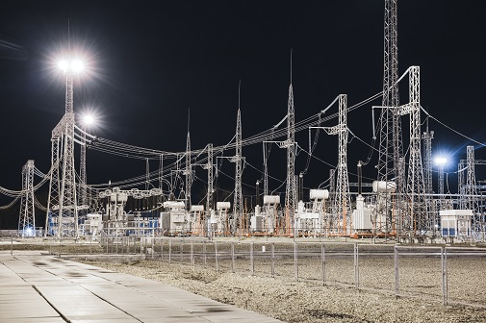
НАЗВАНИЕ СЛАЙДА – PF Din Text Cond Pro Medium (20, черный)
4
При наличии содержательного текста на слайде желательно избегать использования более 1 фотографии на слайде
Текст не должен располагаться на фото
Возможно размещение дополнительных подписей под фото (черный или серый цвет), 12-14 шрифт.
Notes:
Слайд необходимо будет удалить из итоговой версии презентации

Slide 16
НАЗВАНИЕ СЛАЙДА – PF Din Text Cond Pro Medium (20, черный)
12
Основной шрифт для заполнения таблицы - PF Din Text Cond Pro Light, 14-16, и PF Din Text Cond Pro Medium, 14-16
№ | Задачи | Цели
 |  | Подзаголовок | Подзаголовок
1. | Основная строка таблицы
1.1. | Подпункт | 1 | 1
2. | Основная строка таблицы
2.1. | Подпункт | 2 | 2
2.2. | Подпункт | 3 | 3
2.3. | Подпункт | 4 | 4
3. | Основная строка таблицы
3.1. | Подпункт | 5 | 5
3.2. | Подпункт | 6 | 6
3.3. | Подпункт | 7 | 7
4. | Основная строка таблицы
4.1. | Подпункт | 8 | 8
4.2. | Подпункт | 9 | 9
4.3. | Подпункт | 10 | 10
До конца
2019 г.
До конца
2020 г.
Notes:
Слайд необходимо будет удалить из итоговой версии презентации

Slide 17
НАЗВАНИЕ СЛАЙДА – PF Din Text Cond Pro Medium (20, черный)
12
Маркированный и нумерованный списки
Маркированный список
Маркированный список
Маркированный список
Маркированный список
Нумерованный список
Нумерованный список
Нумерованный список
Нумерованный список
Не рекомендуется использовать более двух уровней
До конца
2019 г.
До конца
2020 г.
Notes:
Слайд необходимо будет удалить из итоговой версии презентации

Slide 18
12
НАЗВАНИЕ СЛАЙДА – PF Din Text Cond Pro Medium (20, черный)
Создание блок схем
Текст
Текст
Текст
Текст
Текст
Текст

Slide 19

НАЗВАНИЕ СЛАЙДА – PF Din Text Cond Pro Medium (20, черный)
12
Иконки
Все иконки являются редактируемыми
Notes:
Слайд необходимо будет удалить из итоговой версии презентации

Slide 20


НАЗВАНИЕ СЛАЙДА – PF Din Text Cond Pro Medium (20, черный)
12
Иконки
Все иконки являются редактируемыми

